Slide 1

ДЕЛЬФИЙСКИЕ
ИГРЫ - 2012
ГОДУ РОССИЙСКОЙ ИСТОРИИ ПОСВЯЩАЮТСЯ

Slide 2
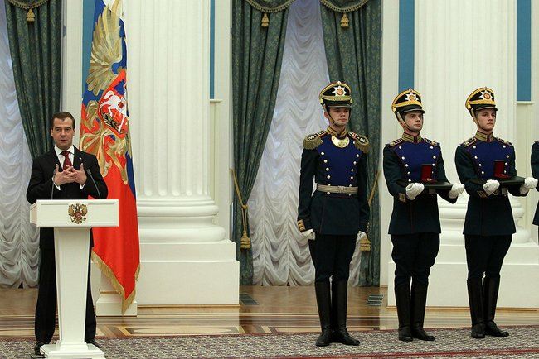
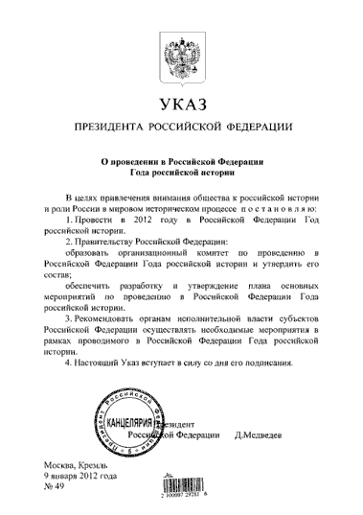

Slide 3

ПРОЛОГ
«Знай прошлое,
живи настоящим,
думай о будущем"

Slide 4

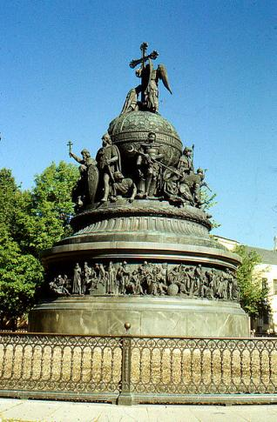
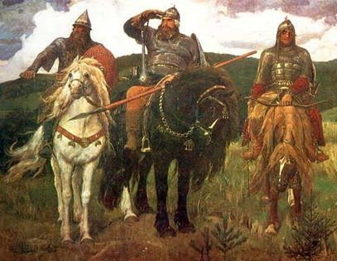
862 год – начало российской государственности

Slide 5
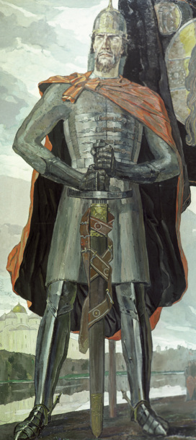
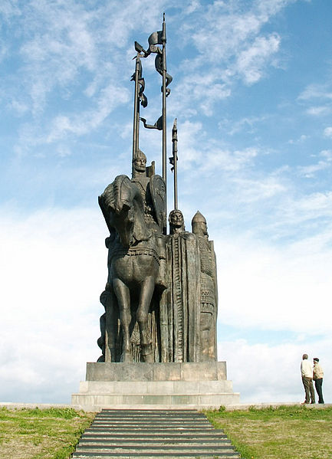
770 – летие победы в Невской битве

Slide 6
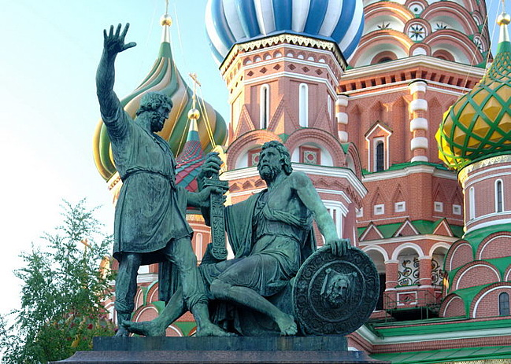
400 – летие изгнания захватчиков из Москвы. Завершение Смуты

Slide 7
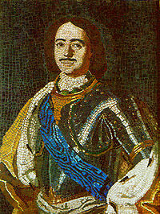
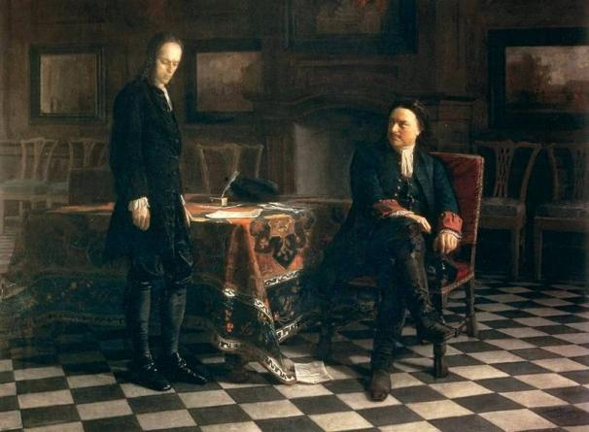
340 лет со дня рождения
Петра Великого

Slide 8
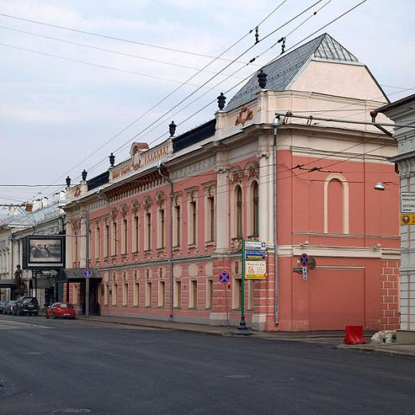
255 лет назад основана Российская Академия Художеств.

Slide 9
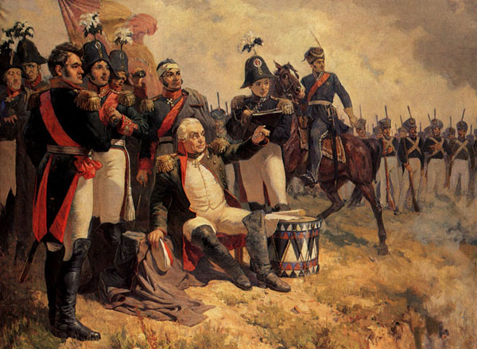
200 – летие победы
в Отечественной войне
1812 года

Slide 10
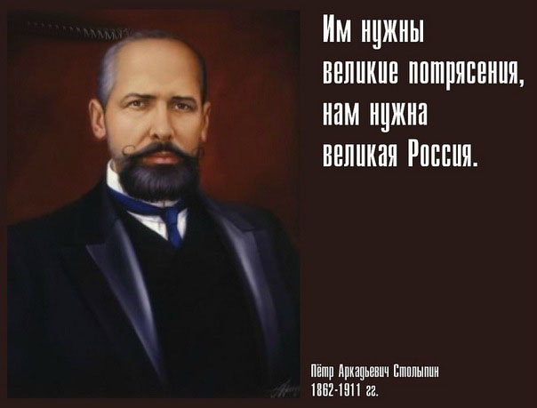
150 – летие
со дня рождения реформатора России
Петра Столыпина

Slide 11
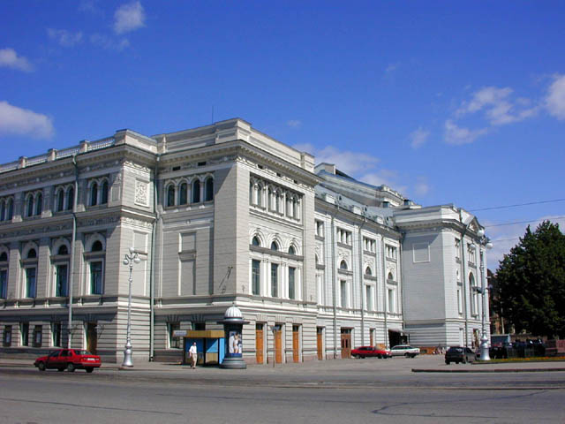
150 лет назад основана Санкт-Петербургская консерватория.

Slide 12
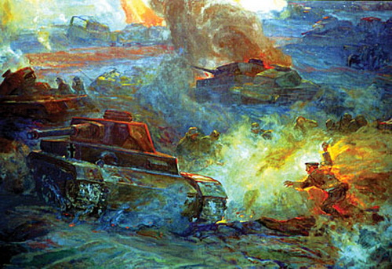
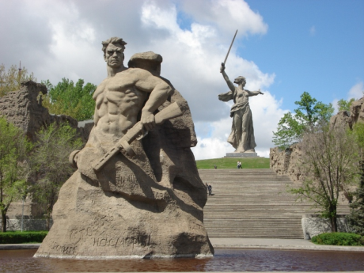
70 – летие начала
Сталинградской битвы

Slide 13
ДЕЛЬФИЙСКИЕ
ИГРЫ - 2012
ГОДУ РОССИЙСКОЙ ИСТОРИИ ПОСВЯЩАЮТСЯ

Slide 14

КОНКУРС
"ЮНЫЙ ХУДОЖНИК"
«СТРАНИЦЫ РОССИЙСКОЙ ИСТОРИИ»

Slide 15

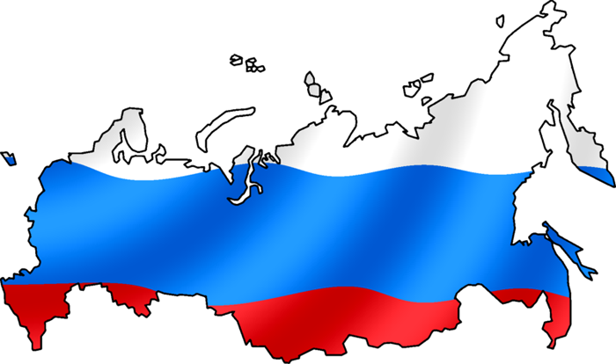







ЗАДАНИЕ КОНКУРСА «ЮНЫЙ ХУДОЖНИК»
«СТРАНИЦЫ РОССИЙСКОЙ ИСТОРИИ»
ВЫПОЛНИТЬ КОЛЛАЖ ПО ДОМАШНЕМУ ЭСКИЗУ, ПОДГОТОВИТЬ УСТНУЮ ЗАЩИТУ И ПРЕДСТАВИТЬ РАБОТУ.
2012 год - Год российской истории

Slide 16


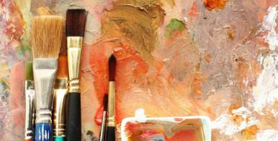
ДОМАШНЕЕ ЗАДАНИЕ
История России
в произведениях искусства

Slide 17
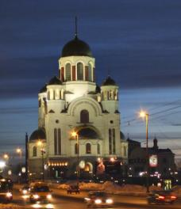
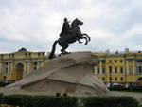
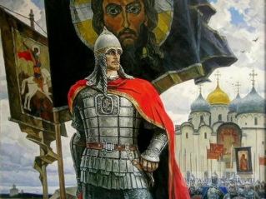
КОНКУРС "ЮНЫЙ ИСКУССТВОВЕД"
«Исторические события России
в произведениях
архитектуры, скульптуры и живописи»

Slide 18
КОНКУРС
«ЮНЫЙ ИСКУССТВОВЕД»
ТУР ПЕРВЫЙ
ЗОДЧЕСТВО
(архитектура)
«Сколько всего за века преревидели
Белые церкви, осколки Руси»
Иеромонах Роман

Slide 19
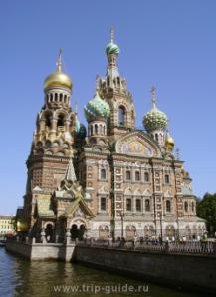
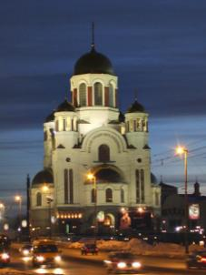
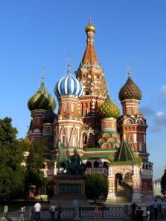
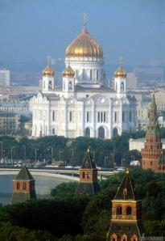
Сопоставь изображение с названием храма и историческим событием
1 2 3 4
А. Храм Христа Спасителя Д. Убийство императора Александра I.
Б. Храм Василия Блаженного Е.Победа в Отечественной войне 1812 г.
В. Храм-на-Крови́ во и́мя З. Взятие Казани в 1552 г.
Всех святы́х Ж. Расстрел последнего российского
Г. Храм Спас-на-Крови императора Николая -2 и его семьи.

Slide 20
КОНКУРС
«ЮНЫЙ ИСКУССТВОВЕД»
ТУР ВТОРОЙ
ВАЯНИЕ
(скульптура)
«Для мастера не может быть решенья
Вне мрамора, где кроется оно,
Пока в скульптуру не воплощено
Рукой, послушной воле вдохновенья.»
Микеланджело Буонарроти

Slide 21
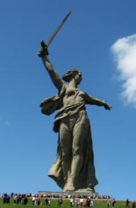
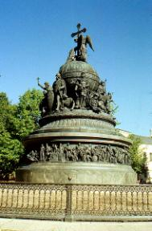
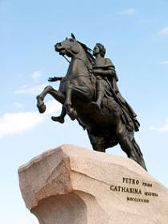
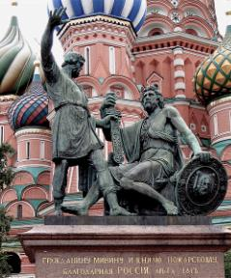
Сопоставь изображение с названием памятника, именем автора и местом его расположения
1 2 3 4
А.Родина Мать Д.Великий Новгород И.Этьен Фальконе
Б.Медный всадник Е.Волгоград К.Иван Мартос
В.Тысячелетие России Ж. Москва Л.Михаил Микешин
Г.Минину и Пожарскому З.Санкт-Петербург М.Евгений Вучетич

Slide 22
КОНКУРС
«ЮНЫЙ ИСКУССТВОВЕД»
ТУР ТРЕТИЙ
ЖИВОПИСЬ
«Творенье может пережить творца:
Творец уйдет, природой побежденный,
Однако образ, им запечатленный,
Веками будет согревать сердца.»
Микеланджело Буонарроти

Slide 23
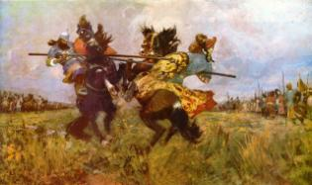
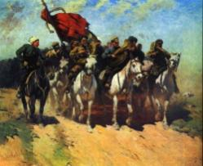
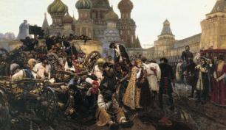
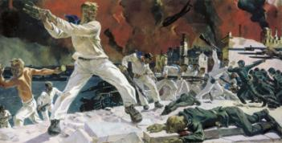
Сопоставь изображение с названием картины, именем автора и временем её создания.
1 2 3
А. Трубачи первой конной Армии Д. Суриков В.И. И. 1934г
Б. Оборона Севастополя Е. Авилов М.И. К. 1943г.
В. Утро стрелецкой казни Ж. Дейнека А. Л. 1942г.
Г. Поединок Пересвета с Челубеем З. Греков М. М.1881 г.
4

Slide 24

КОНКУРС
"ЮНЫЙ МУЗЫКАНТ"
«УГАДАЙ МЕЛОДИЮ»

Slide 25

УГАДАЙ МЕЛОДИЮ ПЕСЕН С ИСТОРИЧЕСКОЙ ТЕМАТИКОЙ
Проставить номера рядом с названием песен в порядке звучания
СВЯЩЕННАЯ ВОЙНА
ГИМН РОССИИ
НА БЕЗЫМЯННОЙ ВЫСОТЕ
ЗНАЕТЕ, КАКИМ ОН ПАРНЕМ БЫЛ
ГИМН ПИОНЕРИИ
ДЕНЬ ПОБЕДЫ
КАТЮША
ОГОНЁК
МОЙ АДРЕС СОВЕТСКИЙ СОЮЗ

Slide 26
КОНКУРС
"ЮНЫЙ ХУДОЖНИК"
«СТРАНИЦЫ РОССИЙСКОЙ ИСТОРИИ»

Slide 27
ЗАДАНИЕ КОНКУРСА «ЮНЫЙ ХУДОЖНИК»
«СТРАНИЦЫ РОССИЙСКОЙ ИСТОРИИ»
ВЫПОЛНИТЬ КОЛЛАЖ, ПО ДОМАШНЕМУ ЭСКИЗУ, ПОДГОТОВИТЬ УСТНУЮ ЗАЩИТУ И ПРЕДСТАВИТЬ РАБОТУ.
2012 год - Год российской истории

Slide 28
ДЕЛЬФИЙСКИЕ
ИГРЫ - 2012
ГОДУ РОССИЙСКОЙ ИСТОРИИ ПОСВЯЩАЮТСЯ

Slide 29

2012 год - Год российской истории
ДО НОВЫХ
ВСТРЕЧ!

